Slide 1
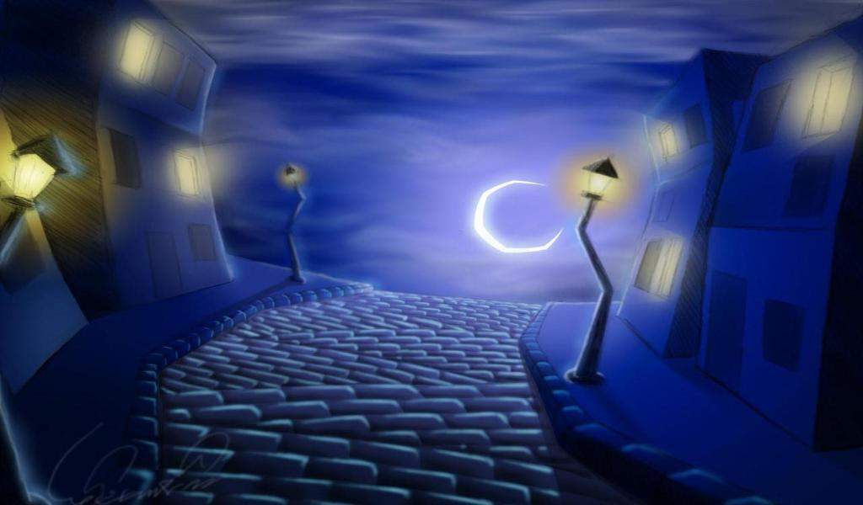
Good night
by Percy Bysshe Shelley
Good night? ah! no; the hour is ill Which severs those it should unite; Let us remain together still, Then it will be good night. How can I call the lone night good, Though thy sweet wishes wing its flight? Be it not said, thought, understood - Then it will be good night. To hearts which near each other move From evening close to morning light, The night is good; because, my love, They never say good night.

Slide 2
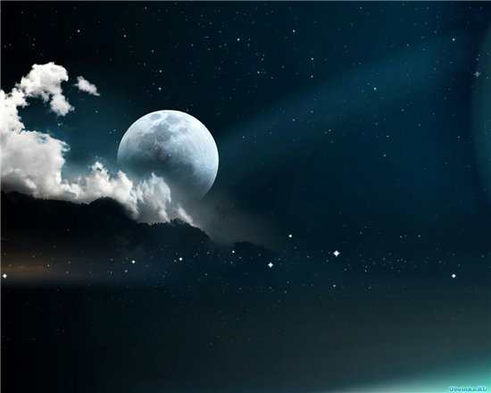
Спокойной ночи
Спокойной ночи? Как же черен час
Что вместо встреч дарует нам разлуку; Забудем все, что разлучало нас - , Ночь станет доброй и протянет руку. Ночь одиночества спокойной не назвать, Хоть слово доброе ее и окрыляет Не стоит говорить, лишь понимать – Ночь станет доброй, как она бывает . Для тех сердец, что в унисон стучат,
С вечерней мглы до утреннего света, Любимая, ночной прекрасен час, Поскольку сон влюбленному не ведан.
Булычев Влад, 11 «б»

